Slide 1

<h1>
WEB_ 스터디
D.com
#front-end편
</h1>
4강.Javascript
-웹에 활기를 불어넣어봅시다!
2019-06 Ver.

Slide 2
오늘의 학습 목표!
1. Javascript 기본 문법을 알아봅시다!
1. Javascript를 이용하여 웹을 제어해 봅시다!

Slide 3

강의 자료 개요
별표 친 페이지는 반드시 읽어주세요!
이론
이론 내용 입니다. 가벼운 마음으로 읽어주세요!
실습
百聞이 不如一打!
직접 따라해보세요!
읽을거리
읽어두면 배운 것을 심층적으로 이해하는데 있어 도움이 되는
내용입니다! 여유가 있으면 읽어주세요!

Slide 4
Javascript - Introduction

Slide 5

JS 기초!
Javascript
Html/Css를 이용하여 웹의 겉모습을 만들었다면 Javascript를 이용하여 웹에 기능을 넣을 수 있습니다.

Slide 6
JS 기초!
Javascript를 로드하는 방법은
크게 3가지 있습니다.(CSS와 비슷!)
인라인 스타일 (Inline Style)
<Script> </Script>
JS 파일 호출

Slide 7
JS 기초!
인라인 스타일 (Inline Style)
HTML Tag내에 Javascript를 선언하는 방식입니다.
태그의 역할을 바로 알아볼 수 있다는 장점이 있지만,
코드가 쉽게 복잡 해진다는 단점이 있어
잘 사용되지 않는 방식입니다.
<input type="button" onclick="alert('Hello world');" value="button" />

Slide 8
JS 기초!
2.<Script> </Script>
CSS를 선언할 때 사용하는 <Style>처럼
HTML 문서내에 Javascript를 사용할 수 있습니다.
<script>
alert('hello world');
</script>

Slide 9
JS 기초!
3. JS 파일 호출
외부 JS 파일로 분리하여 HTML에 로드하는 방식입니다.
앞의 두가지보다
관리 유용, 속도(캐싱), 보안 향상 등의 장점이 있어
가장 선호되는 방식입니다!
<script src="hello.js"></script>

Slide 10
읽을 거리
JS 파일 호출하는 <Script>는 어디에 위치시키나요?
Front-End 개발자 인터뷰에서 자주 출제되는
질문 중 하나입니다.
https://dailydev.tistory.com/15

Slide 11
Javascript - Syntax

Slide 12
JS 기본 문법!
이번 강의에서는
“변수 선언, 출력, 데이터형, 조건문, 반복문, 함수”에
대해서 알아봅니다.
다른 언어(Ex. C, Python)과 크게 다르지 않으니 금방 배울 수 있습니다!
Javascript ES6 버전 기반으로 설명합니다.
(후에 Back-end 스터디에서도 ES6 문법을 사용합니다.)

Slide 13
JS 기본 문법!
변수 선언
let a;
a = 3
let b = 'web';
const pi = 3.14;
변수는 Let, Const로 선언할 수 있습니다.
Const는 한번 선언한 값에 대하여 변경할 수 없습니다.(상수)

Slide 14
읽을 거리
Scope
JS에서는 Scope 개념이 중요합니다!
예를 들어, Let은 Block-Scope로
{}중괄호 안에서만 변수가 유효합니다!
https://medium.com/@khwsc1/%EB%B2%88%EC%97%AD-%EC%9E%90%EB%B0%94%EC%8A%A4%ED%81%AC%EB%A6%BD%ED%8A%B8-%EC%8A%A4%EC%BD%94%ED%94%84%EC%99%80-%ED%81%B4%EB%A1%9C%EC%A0%80-javascript-scope-and-closures-8d402c976d19

Slide 15
읽을 거리
다른 곳에서는 변수 선언으로
Var을 사용 하던대요?
Var은 Javascript ES5의 문법입니다.
ES6에서는 Var의 위험성 때문에 사용을
‘지양’합니다.

Slide 16
JS 기본 문법!
주석
//한 줄 주석
/*
여러 줄
주석
*/

Slide 17
JS 기본 문법!
자료형
let num = 1;
let str1 = 'string';
let str2 = "string";
let bool = true;
대표적으로 Boolean, Number, String이 있습니다.
(Python과 유사)

Slide 18
JS 기본 문법!
출력
console.log(1);
console.log(num);
콘솔창에 값을 출력할 수 있습니다.

Slide 19
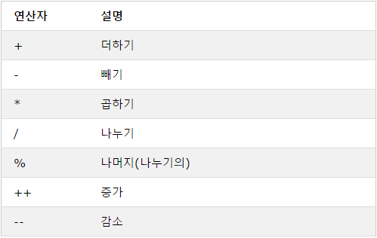
JS 기본 문법!
산술 연산
타 언어와 유사한
산술 연산을 가지고 있습니다.

Slide 20
읽을 거리
참고로 Javascript에서 세미콜론은
‘선택’입니다!
https://okky.kr/article/448378

Slide 21
JS 기본 문법!
형 변환
let num1 = 1;
let str1 = String(num1);
let str2 = '1';
let num2 = Number(str2);
내장 함수인 String, Number를 사용합니다.

Slide 22
JS 기본 문법!
형 확인
console.log(typeof "1")
console.log(typeof 1)
typeof를 사용하여 자료형을 확인할 수 있습니다.

Slide 23
JS 기본 문법!
조건문
let grade = 85;
if(grade>=90){
console.log('A');
}
else if(grade>=80){
console.log('B')
}
else {
console.log("C")
}
C언어와 유사한 If/else If/Else 문법을 사용합니다..

Slide 24
JS 기본 문법!
조건문
switch(num%2){
case 0:
console.log('짝수');
break;
case 1:
console.log('홀수');
break;
default:
console.log('숫자가 아닙니다.');
break;
}
Switch문 또한 사용 가능합니다.

Slide 25
JS 기본 문법!
반복문
for(let i =0;i<10;i++){
console.log(i);
}
For문도 C언어와 같습니다.

Slide 26
JS 기본 문법!
반복문
while(i<10){
console.log(i);
i++;
}
While문도 C언어와 같습니다.

Slide 27
JS 기본 문법!
함수
// 함수 선언식(function declaration)
function sum(a,b){
return a+b;
}
// 함수 표현식(function expression)
const sum2=function(a,b){
return a+b;
}
함수는 다음과 같이 선언합니다.

Slide 28
읽을 거리
함수 선언식 VS 함수 표현식
https://joshua1988.github.io/web-development/javascript/function-expressions-vs-declarations/

Slide 29
JS 기본 문법!
배열
let arr = [1,2,'HTML',true];//배열 선언
console.log(arr.length);//배열 길이 출력
console.log(arr[0]);//배열 0번째 요소 출력
arr[1] = '3'//배열 2번째 요소 값 수정
arr.push(4);//배열 마지막 요소 뒤에 값 추가1
arr[arr.length] = 5; //배열 마지막 요소 뒤에 값 추가2
console.log(arr[20]); //undefined 값 출력
JS 배열 문법입니다. (Python과 C를 합친 스타일입니다.)

Slide 30
JS 기본 문법!
이외에도 JS에는 Object, Class, Module, Async 등등의 문법이 존재합니다!
이들 문법은 추후 JS 심화 강의에서 다룹니다!

Slide 31
Javascript – Object Model

Slide 32
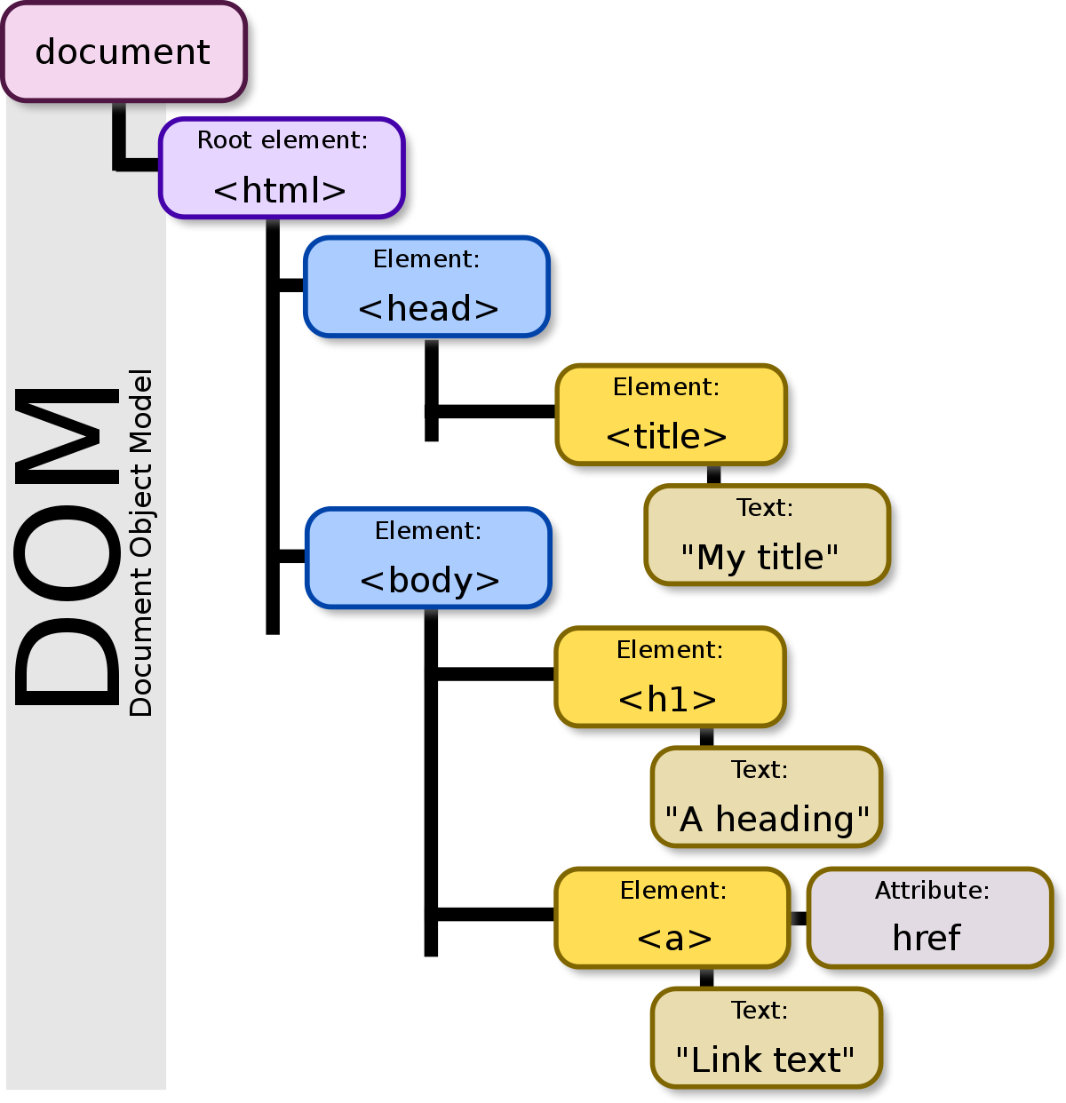
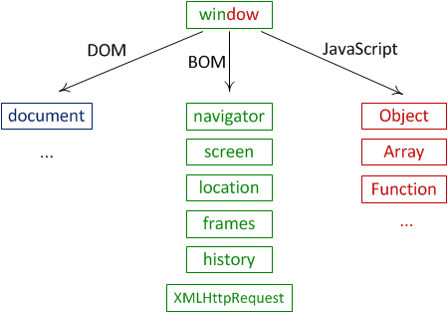
JS Object Model
웹 브라우저의 구성 요소는 하나하나가 객체화 되어있습니다.

Slide 33
읽을 거리
DOM, BOM이 무엇인가요?
https://m.blog.naver.com/magnking/220972680805
각각 문서 객체 모델, 브라우저 객체 모델을 의미하며
Javascript를 이용하여 이들을 제어할 수 있습니다!
즉, 웹사이트에 동적인 기능을 추가할 수 있습니다.

Slide 34
JS DOM 제어
DOM을 제어한다. = HTML을 제어한다.
그렇다면 어떻게 JS로 DOM을 제어할 수 있을까요?
CSS가 꾸미기 전 선택자로 원하는 Element를 지정하듯이,
JS도 우선 원하는 Object를 지정(Select)하여야 합니다.
그리고 지정한 Object의 속성(Property)를 변경하거나
Event를 줄 수 있습니다!

Slide 35
JS DOM 제어
원하는 Object를 지정하는 방법에는 여러가지가 있지만,
대표적인 1가지의 방법을 알아봅시다!
document.getElementById

Slide 36
JS DOM 제어
document.getElementById
<ul>
<li>HTML</li>
<li id=“active”>CSS</li>
<li>JavaScript</li>
</ul>
<script>
let li = document.getElementById('active');
li.style.color='red';
</script>
‘Active’ Id를 가진 요소를 찾아서 변수 li에 담는다.
그리고 그 요소를 폰트 색상을 Red로 한다.

Slide 37
JS DOM 제어
좀더 자세히 알아봅시다!
let li = document.getElementById('active’);
li.style.color='red';
Document Object 안에서 active라는 id를 가진 Element를 가져와서 li 변수에 넣는다!
그리고 li변수에 담긴 Element의 Style Object의 color Property를 red로 바꾼다!
#웹을 이루는 구성요소 하나하나는 객체이다!

Slide 38
JS DOM 제어
let li = document.getElementById('active');
li.innerText = 'CSS3'
innerText Property를 통해 Element의 Text를 변경할 수도 있습니다!

Slide 39
Javascript - Event

Slide 40
JS Event
우리는 웹을 이용하면서 마우스 클릭 등 수많은 Event들을 발생시킵니다!
JS를 이용하여 Event를 처리하는 방법을 알아봅니다!

Slide 41
JS Event
Event를 처리하려면
이벤트가 일어날 객체(Event target),
이벤트의 종류(Event type),
이벤트가 발생했을 때 동작할 코드(Event handler)
가 필요합니다!

Slide 42
읽을 거리
수많은 Event Type을 정리한 글입니다.
https://developer.mozilla.org/en-US/docs/Web/Events

Slide 43
JS Event
Event를 등록하는 방법에는 3가지가 있습니다.
Inline
Property Listener
addEventListner()
본 자료에서는 2 , 3번을 알아보겠습니다!

Slide 44
JS Event
<input type="button" id="target" value="button"/>
<script>
let t = document.getElementById('target');
t.onclick = function(){
alert('Hello world');
}
</script>
Property Listener 방법입니다.
Event Target의 Property로 이벤트를 등록합니다!

Slide 45
JS Event
let t = document.getElementById('target');
t.addEventListener('click', alert_one);
function alert_one() { alert(1); }; t.addEventListener('click',alert_two)
function alert_two() { alert(2); };
addEventListner() 방법입니다.
첫번째 파라미터로 Event Type, 두번째 파라미터로 Event Handler를 지정합니다.
이는 여러 개의 Event Handler를 등록할 수 있다는 장점이 있습니다.
가장 선호되는 방법입니다.

Slide 46
읽을 거리
Event 객체
이벤트가 실행된 맥락의 정보가 필요할 때 유용합니다!
Ex)현재 이벤트를 처리중인 Element 조회
https://blog.sonim1.com/152

Slide 47
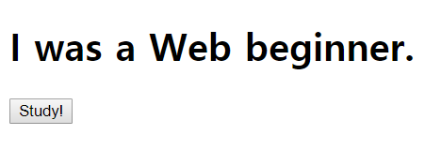
오늘의 과제!
<!DOCTYPE html>
<html>
<head>
<title>webmaster</title>
</head>
<body>
<h1>I was a Web beginner.</h1>
<input type="button" id="target" value="Study!" />
</body>
</html>
다음과 같은 HTML 페이지가 주어집니다.
Study! 버튼을 누르면 <h1>의 텍스트가 변경되도록 코드를 작성해보세요! (문구는 자유!)

Slide 48
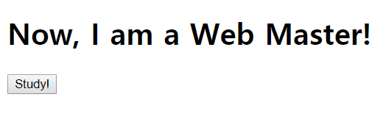
과제 Example!

Slide 49
과제 제출!
개인 Git의
“2019_Summer_Web_Study”에
작업한 파일들을 “4.Master” 폴더로 모아
Front-End-Assignment 폴더 안에 Push

Slide 50
다음 시간!
Nodejs를 이용한 Back-End 개발을 배워봅시다! 와~!

Slide 51
Thank
You!

